Slide 1
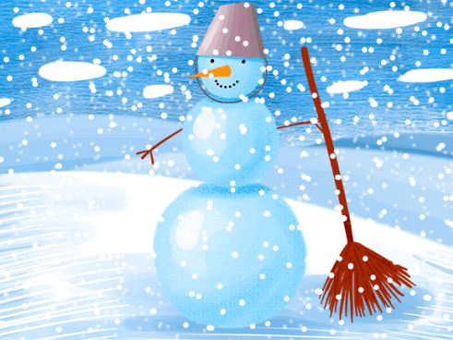
Снеговик,
Снеговичок
Интерактивная викторина
для учащихся 3 - 6 классов
Автор:
Ольга Михайловна Степанова, учитель английского языка
МБОУ «Цивильская СОШ №1
имени Героя Советского Союза М.В. Силантьева»
города Цивильск
Чувашской Республики
2018

Slide 2
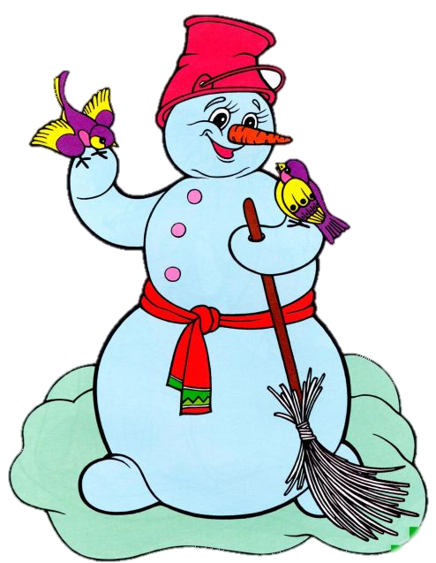
Он не мал и не велик,
Снежно белый снеговик.
У него морковкой нос,
Очень любит он _________ !
мороз

Slide 3
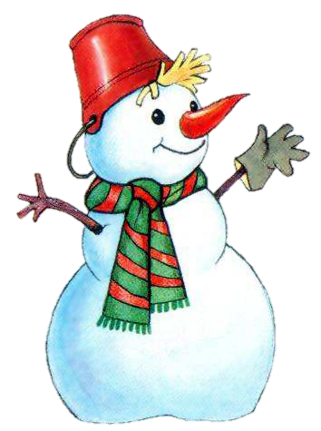
Раскраснелась детвора -
Накатала три шара!
Друг на друга их сложили,
И __________ нагромоздили.
ведро

Slide 4
Нос - морковка, уголь - глазки,
Снеговик из детской сказки! Пусть стоит теперь до лета -
Руки - ветки, рот – __________!
конфета

Slide 5
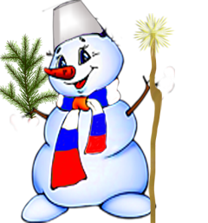
Из пушистого снежка
Я леплю снеговика:
В шубе толстой, чтоб не мерз,
Хоть уже морковный нос,
Глазки - с печки угольки,
Две ухватистых _________.
руки

Slide 6
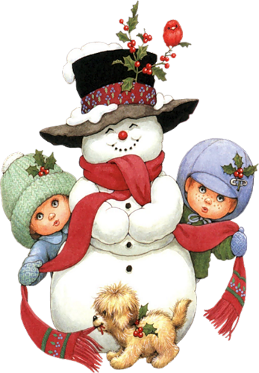
Мы его слепили сами:
Разукрасили углями,
Сделали ему животик,
Улыбающийся _________ !
ротик

Slide 7
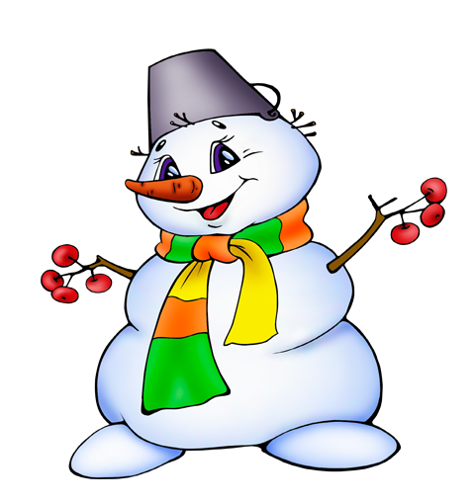
Глазки- шишки, нос морковка.
Шапочку надели ловко.
Яркий шарф, в руках ________ .
И довольна детвора.
метла

Slide 8
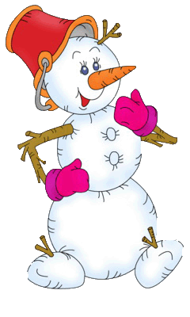
На дворе полно снежка.
Я слепил снеговика.
Руки, ноги, голова,
Нос-морковка, глаза два.
Нарисую краской рот.
Пусть порадует _________ !
народ

Slide 9
Семилетний генерал
Часовому доверял -
_________ поставил охранять,
Сам пошёл довольный спать.
Снег

Slide 10
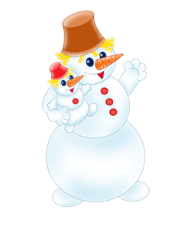
Вместо шляпы - старый таз,
Угольки на месте глаз.
Из морковки - красный нос,
Будто выкрасил мороз.
Ох, красив снеговичок -
Славный снежный ____________!
мужичок

Slide 11
Что такое? - красный нос!
Снеговик простужен?...
Может быть ему компресс
Или _________нужен?
Но смеётся детвора
весело и звонко:
- Вместо носа у него
красная морковка!
доктор

Slide 12
Лепится,
Лепится,
Лепится снег,
Тёплым становится -
Варежек нет.
Всё-таки сложное дело -
Вылепить целое________ .
тело

Slide 13
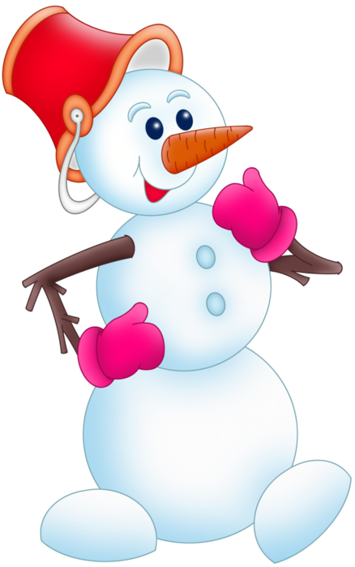
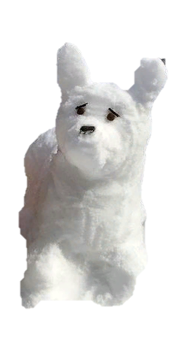
Шапка
_______ будет из ведра,
Снеговик готов. Ура!
Только грустно одному,
Нужен верный друг ему…
Лепим для снеговика
Друга – снежного щенка!

Slide 14
Зачем искать его в горах? Его найдете во дворах. Из года в год, из века в век Живет здесь снежный ___________.
человек

Slide 15
Мы из снежных «колобков»
Делали снеговиков.
И старались мы не зря –
Вышла целая семья!
Засветилась в доме лампа,
И подкралась тихо ночь…
Смотрят вслед нам Снегопапа,
Снегомама, ____________ .
Снегодочь

Slide 16
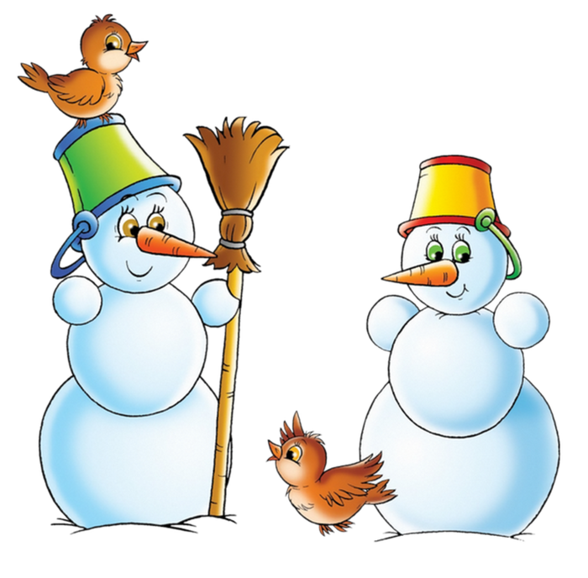
Снег по улице метёт,
Вьюга песенки поёт,
Детвора кричит "ура!".
Снеговик среди двора:
Вместо шляпы – старый______ ,
Угольки на месте глаз.
таз

Slide 17
Снеговик Снеговика
Увидал издалека.
Он печален, кривобок,
И ужасно одинок!
"Эй, братишка, не скучай,
Приходи ко мне, на ________!
Не растаешь, что с тобой,
Чай хороший, ледяной."
чай

Slide 18
Позитивное занятие – лепить снеговиков.
И зарядка для тела,
и радость для души!
Лепите снеговиков и будьте здоровы!

Slide 19
Источник:
Стихи про снеговика для детей https://ihappymama.ru/iq/stihi/stihi-pro-snegovika-dlya-detej/ /
Изображения взяты на сайте http://yandex.ru
Условия использования сайта https://yandex.ru/legal/fotki_termsofuse/

